Slide 1
ПРЕЗЕНТАЦИЯ К УРОКУ
ИКОНА.

Slide 2
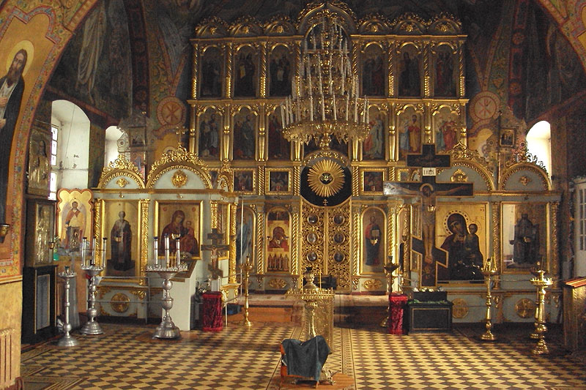
Внутреннее убранство храма

Slide 3
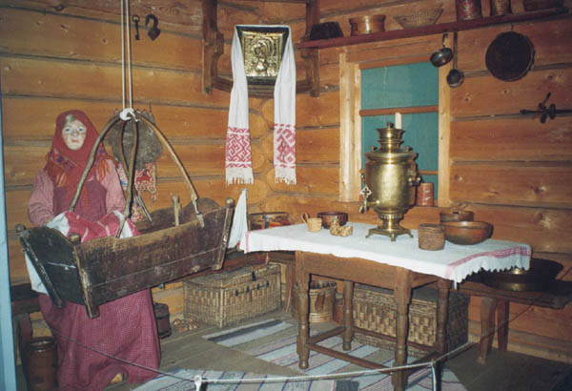
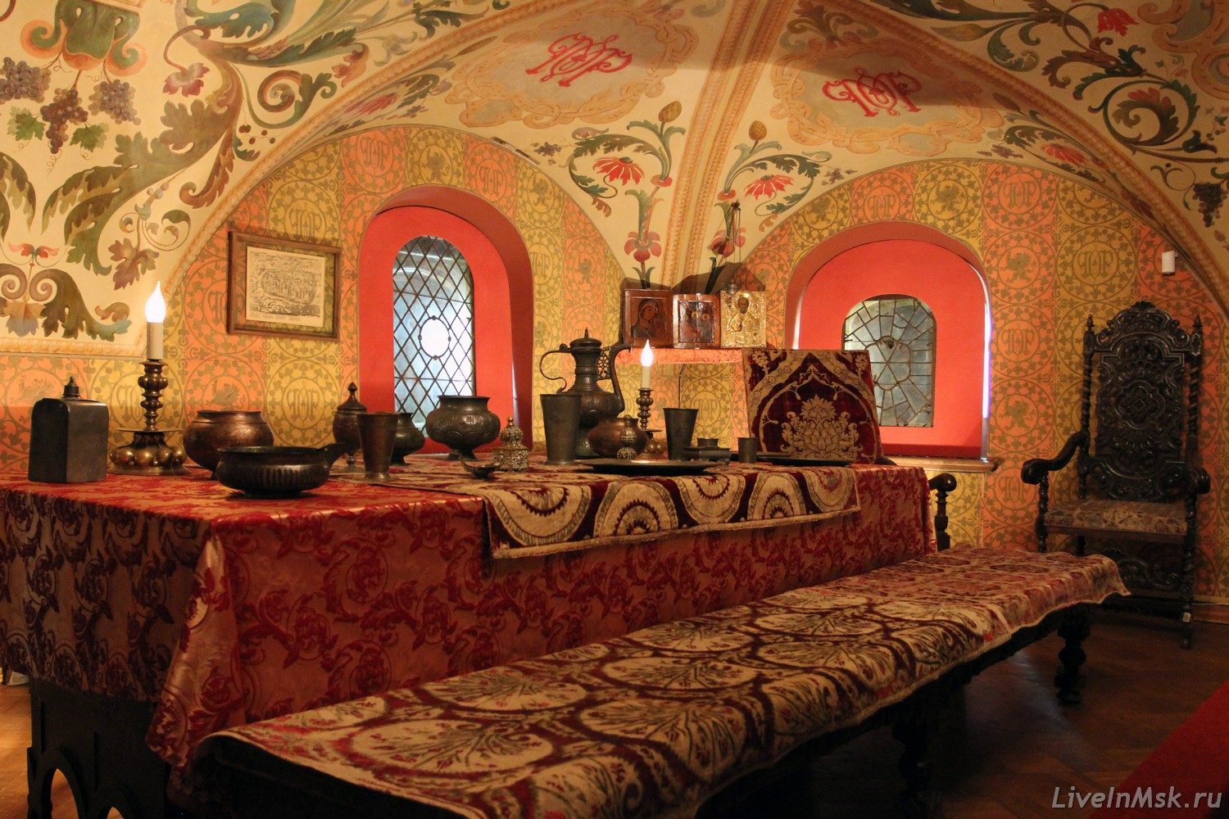
Крестьянская изба и боярский терем

Slide 4
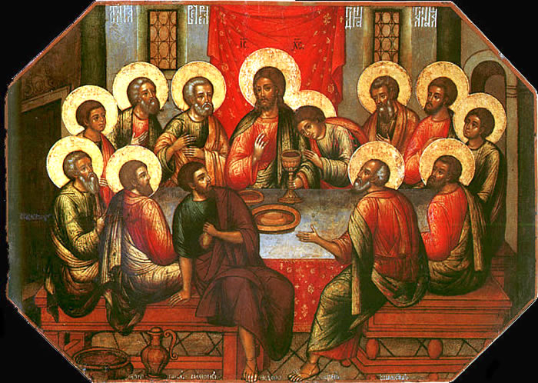
Тайная вечеря.

Slide 5
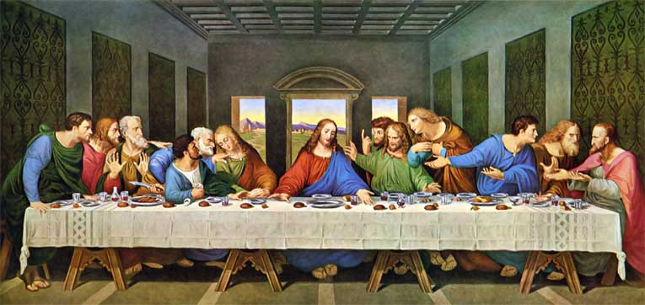
Тайная вечеря.

Slide 6
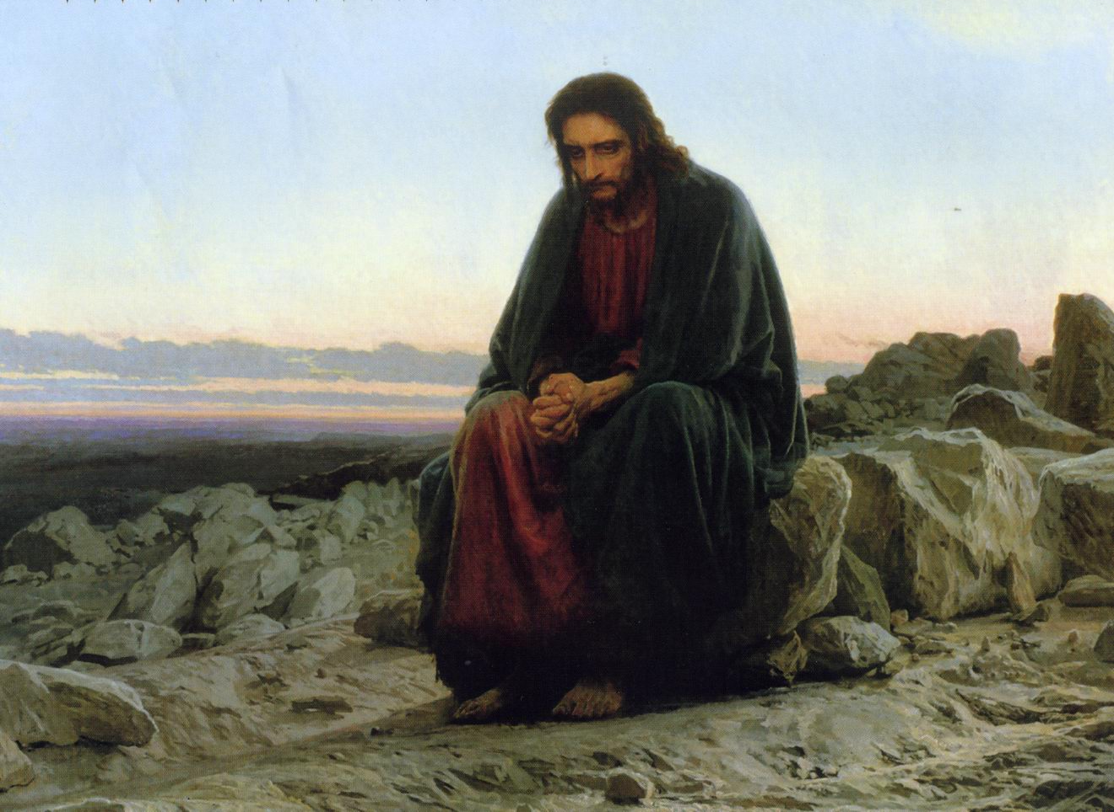
Иисус Христос

Slide 7
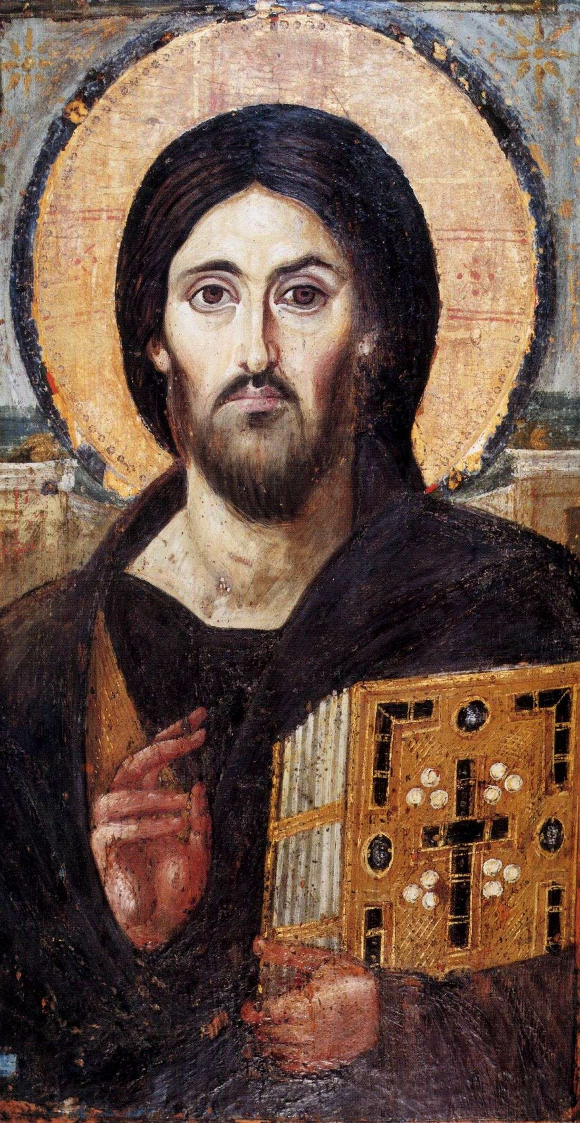
Иисус Христос

Slide 8
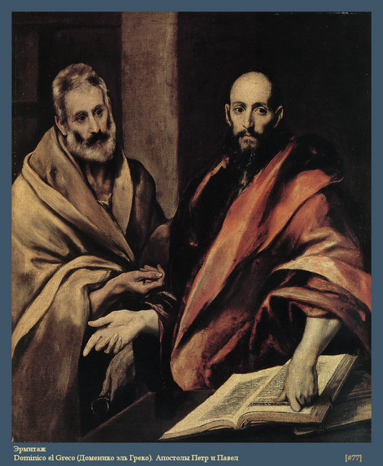
Св. апостолы Петр и Павел

Slide 9
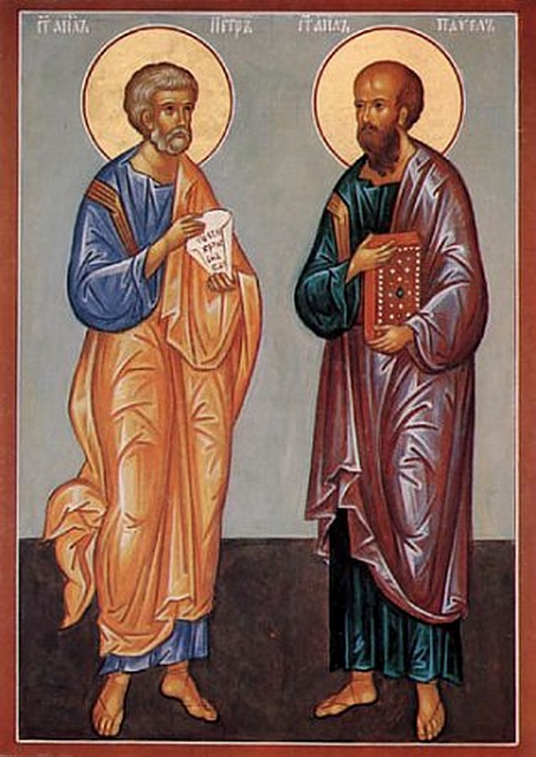
Св. апостолы Петр и Павел

Slide 10
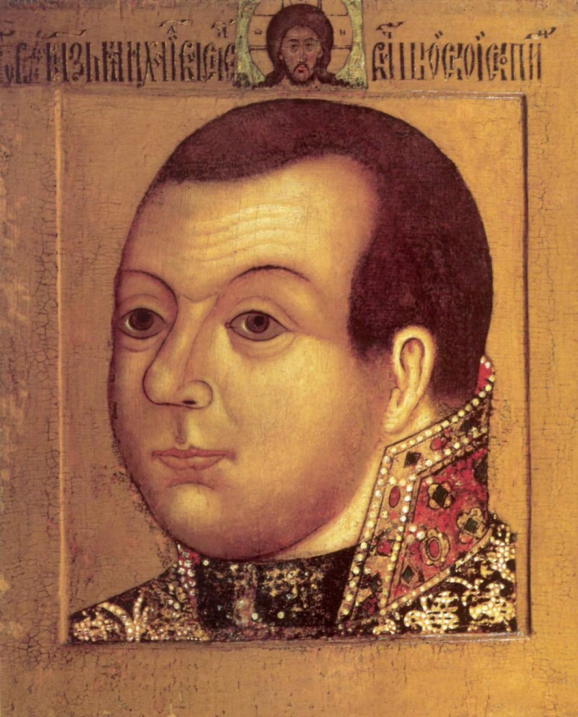
Скопин - Шуйский

Slide 11
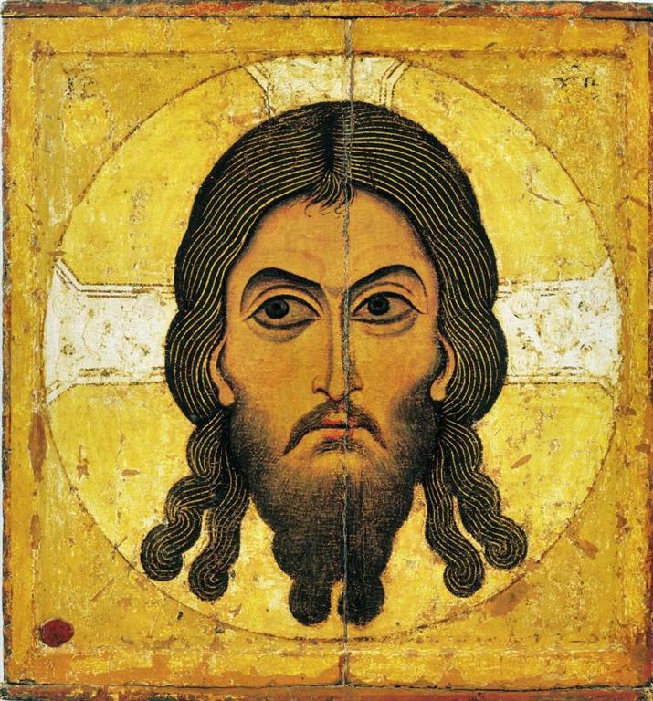
Спас нерукотворный

Slide 12
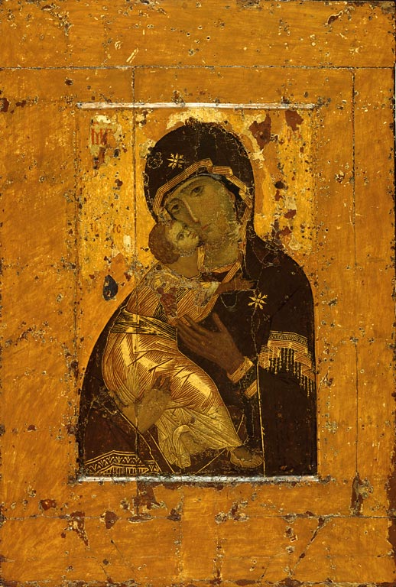
Св. ап и евангелист Лука. Владимирская икона Божией Матери

Slide 13
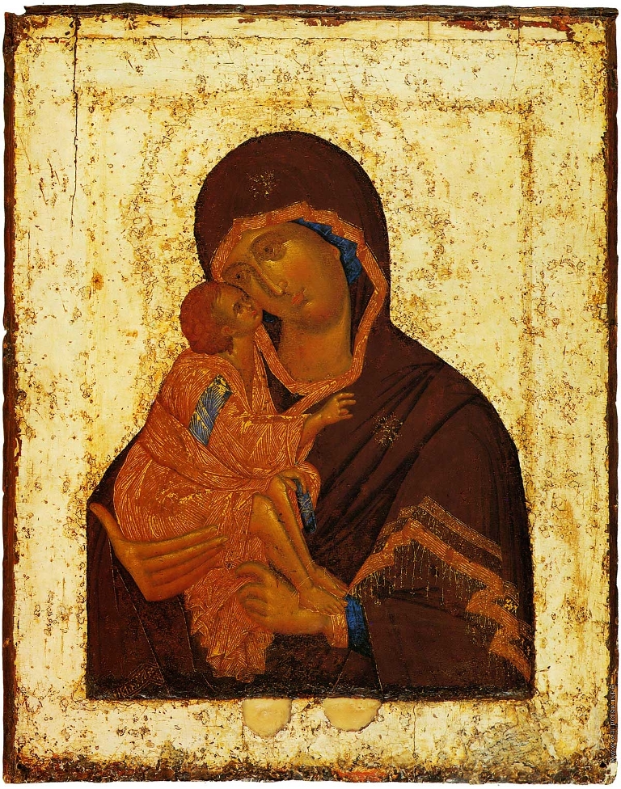
Прп. Феофан Грек. Донская икона Божией матери

Slide 14
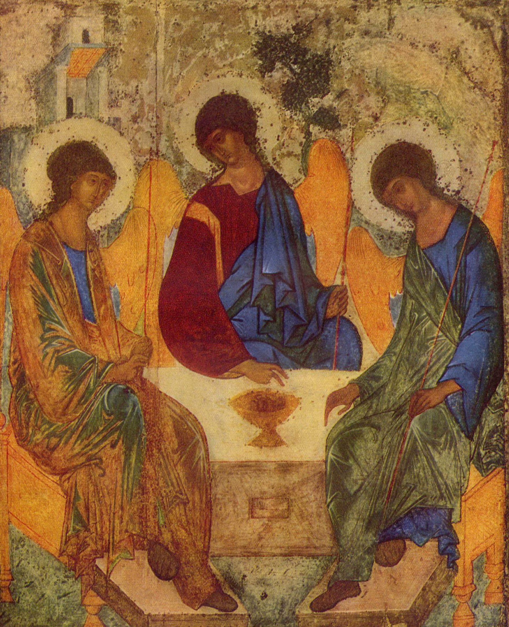
Прп. Андрей Рублев. Троица.

Slide 15
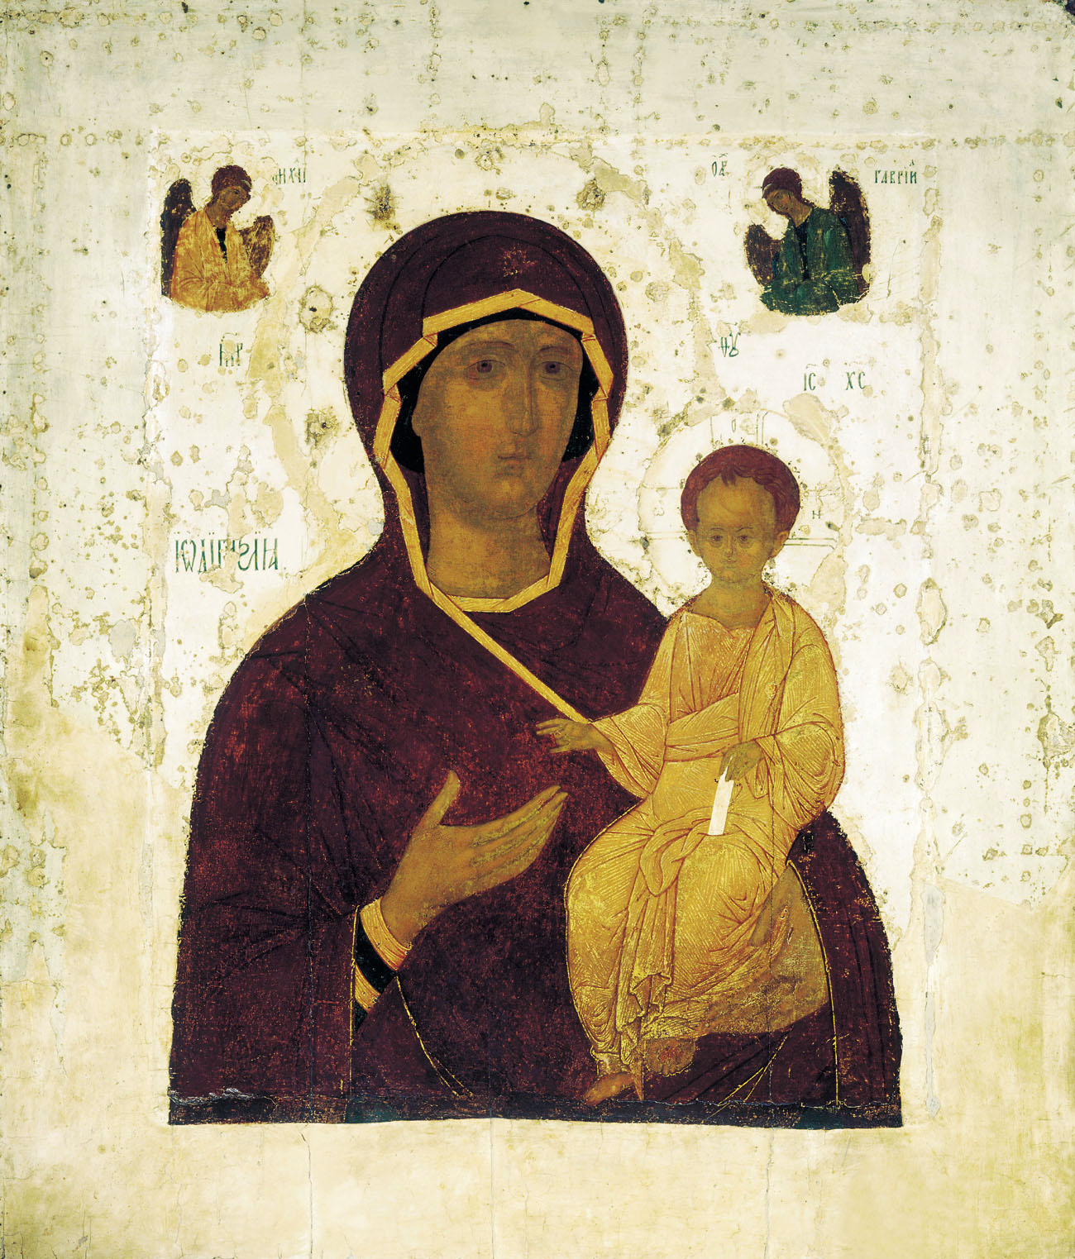
Прп. Дионисий. Одигитрия

Slide 16
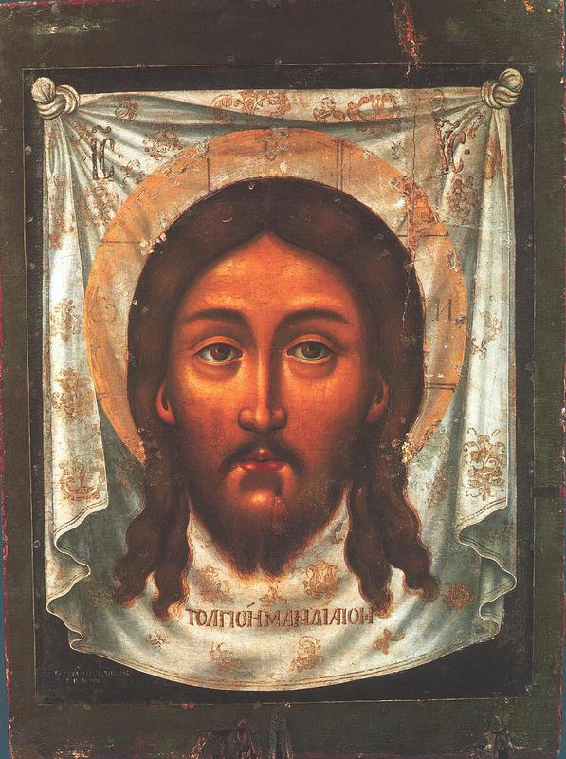
Симон Ушаков. Спас Нерукотворный

